Slide 1
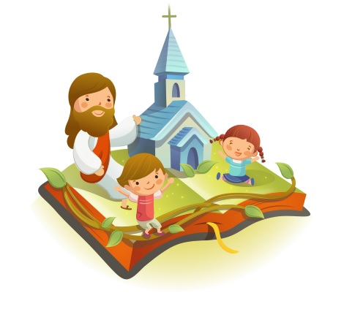
✠VUI HỌC KINH THÁNH✠
TÌNH YÊU
HY VỌNG
CHÚA NHẬT II MÙA VỌNG NĂM B

Slide 2
✠ TIN MỪNG CHÚA GIÊ-SU KI-TÔ THEO THÁNH MÁT-CÔ ✠
Khởi đầu Tin Mừng Đức Giê-su Ki-tô, Con Thiên Chúa:

Slide 3
Trong sách ngôn sứ I-sai-a có chép rằng: Này Ta sai sứ giả của Ta đi trước mặt Con, người sẽ dọn đường cho Con.

Slide 4
Có tiếng người hô trong hoang địa: Hãy dọn sẵn con đường của Đức Chúa, sửa lối cho thẳng để Người đi.

Slide 5
Đúng theo lời đó, ông Gio-an Tẩy Giả đã xuất hiện trong hoang địa, rao giảng kêu gọi người ta chịu phép rửa tỏ lòng sám hối để được ơn tha tội.

Slide 6
Mọi người từ khắp miền Giu-đê và thành Giê-ru-sa-lem kéo đến với ông. Họ thú tội, và ông làm phép rửa cho họ trong sông Gio-đan.

Slide 7
Ông Gio-an mặc áo lông lạc đà, thắt lưng bằng dây da, ăn châu chấu và mật ong rừng.

Slide 8
Ông rao giảng rằng: "Có Đấng quyền thế hơn tôi đang đến sau tôi, tôi không đáng cúi xuống cởi quai dép cho Người.

Slide 9
Tôi thì tôi làm phép rửa cho anh em trong nước, còn Người, Người sẽ làm phép rửa cho anh em trong Thánh Thần." ĐÓ LÀ LỜI CHÚA

Slide 10
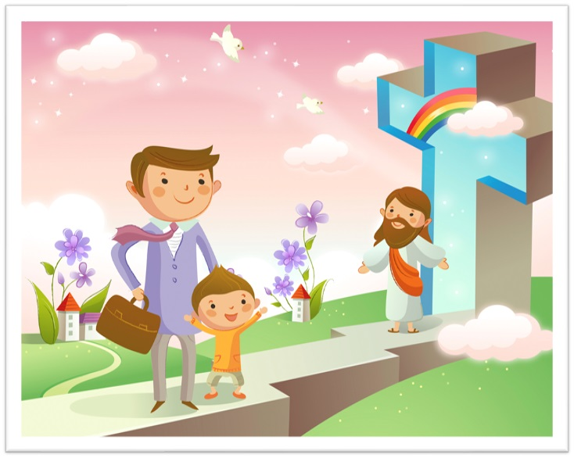
HÃY
TÌM
KIẾM
NƯỚC
CHÚA
TRƯỚC
MỌI
SỰ
NGƯỜI
SẼ
LO
CHO
TÌM Ô CHỮ

Slide 11
1
H | O | A | N | G | Đ | Ị | A
 |  | M | Ậ | T | O | N | G
 |  | T | H | Á | N | H | T | H | Ầ | N
 |  | G | I | O | Đ | A | N
P | H | É | P | R | Ử | A
Ô | N | G | G | I | O | A | N
T | R | O | N | G | N | Ư | Ớ | C
 |  | Đ | Ứ | C | G | I | Ê | S | U
HÀNG
DỌC
2
3
4
5
6
7
8
4. ÔNG GIOAN LÀM PHÉP RỬA CHO HỌ Ở ĐÂU?
3. ÔNG GIOAN NÓI: “CÒN NGƯỜI, NGƯỜI SẼ LÀM PHÉP RỬA CHO ANH CHO ANH EM TRONG CÁI GÌ?”
6. BÀI TIN MỪNG HÔM NAY NÓI VỀ AI?
7. ÔNG GIOAN LÀM PHÉP RỬA DÂN CHÚNG TRONG GÌ?
8. KHỞI ĐẦU TIN MỪNG … … ?
5. DÂN CHÚNG ĐẾN THÚ TỘI VÀ ÔNG GIOAN ĐÃ LÀM GÌ CHO HỌ?
1. ÔNG GIOAN XUẤT HIỆN Ở ĐÂU?
2. ÔNG GIOAN ĂN CHÂU CHẤU VÀ CÁI GÌ?

Slide 12
H | O | A | N | G | D | Ị | A
 |  | M | Ậ | T | Ọ | N | G
 |  | T | H | Á | N | H | T | H | Ầ | N
 |  | G | I | O | Đ | A | N
P | H | É | P | R | Ư | A
Ô | N | G | G | I | Ờ | A | N
T | R | O | N | G | N | Ư | Ớ | C
 |  | Đ | Ứ | C | G | I | Ê | S | U

Slide 13
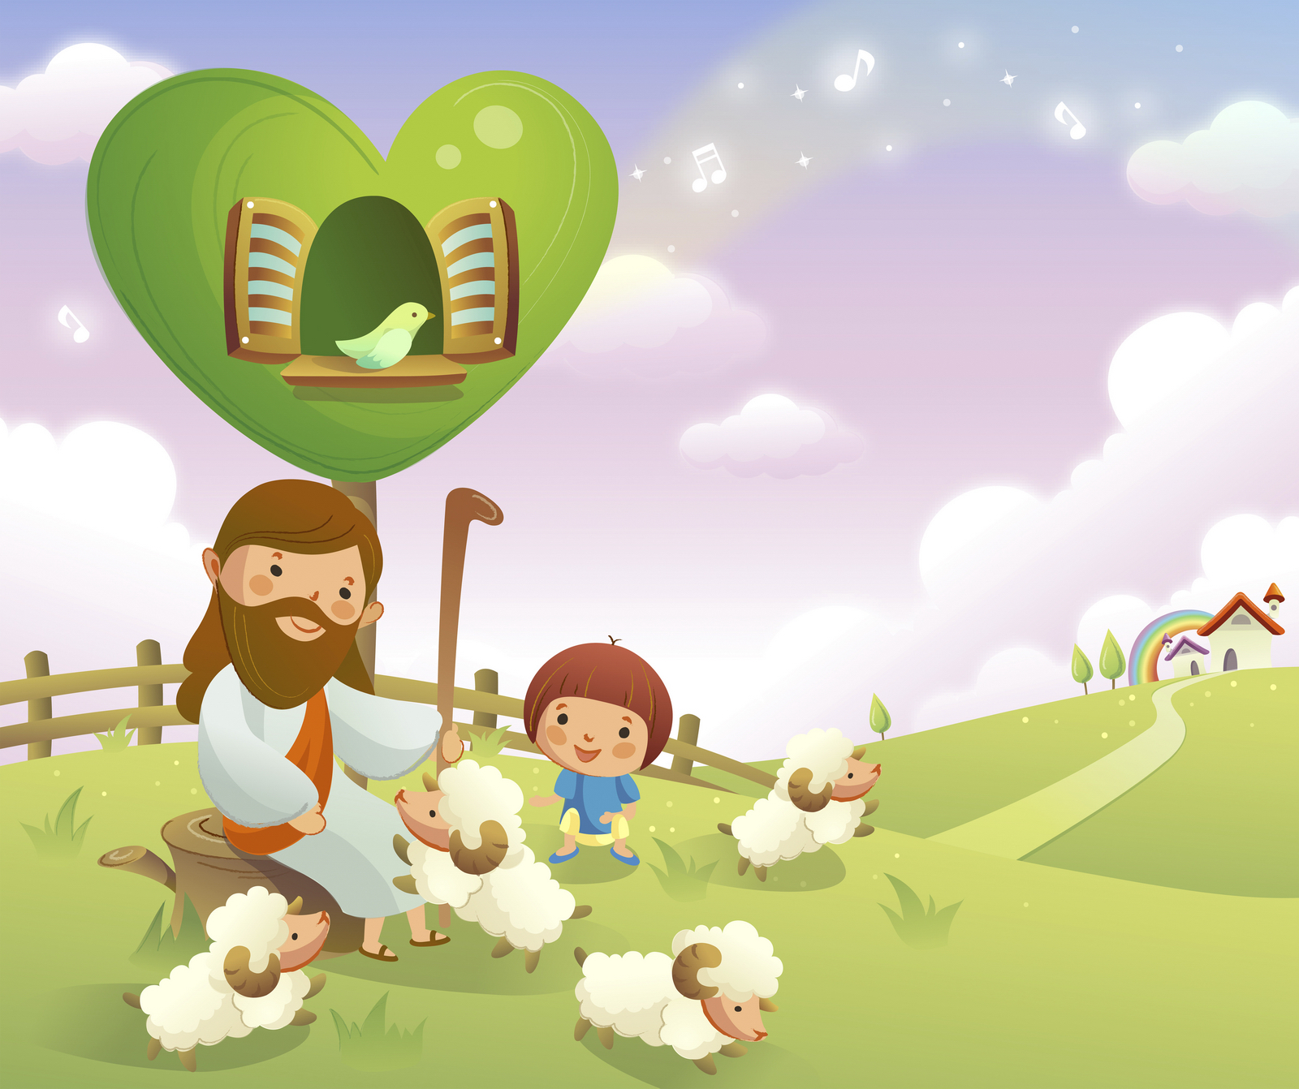
Học với Giê-su - Học cùng Giê-su
TRẮC NGHIỆM

Slide 14
01. “Này Ta sai sứ giả của ta đi trước mặt Con, người sẽ dọn đường cho Con”. Đây là lời của ngôn sứ nào?
A
Ngôn sứ Giêrêmia.
B
Ngôn sứ Isaia.
B
Ngôn sứ Isaia.
C
Ngôn sứ Êdêkien.
D
Ngôn sứ Dacaria.
Đáp án

Slide 15
2. Ông Gioan xuất hiện trong hoang địa kêu gọi mọi người làm gì?
A
Cầu nguyện liên lỉ.
B
Từ bỏ mọi sự và đi theo Người.
C
Hãy sám hối và tin vào Người.
D
Chịu phép rửa tỏ lòng ăn năn sám hối.
D
Chịu phép rửa tỏ lòng ăn năn sám hối.
Đáp án

Slide 16
3. Những người thuộc miền này đã đến với ông Gioan Tẩy giả:
A
Miền Samaria.
B
Miền Thập tỉnh.
C
Miền Giuđê.
C
Miền Giuđê.
D
Miền Galilê.
Đáp án

Slide 17
4. Ai xuất hiện trong hoang địa, rao giảng kêu gọi người ta chịu phép rửa tỏ lòng sám hối để được tha tội?
A
Đức Giêsu.
B
Ông Môsê.
C
Ông Phaolô.
D
Ông Gioan Tẩy giả.
D
Ông Gioan Tẩy giả.
Đáp án

Slide 18
THIẾU NHI YÊU CHÚA
TNTT CẦN CHUẨN BỊ GÌ ĐỂ ĐÓN CHÚA GIÁNG SINH?

